Slide 1
RAVITSEMUKSEN PERUSTEET
Marika Kuittinen

Slide 2
RAVITSEMUKSEN PERUSTEET KURSSI OSA 1
SUOMALAISET RAVITSEMUSSUOSITUKSET
ENERGIAN TARVE
RAVINTOAINEET

Slide 3
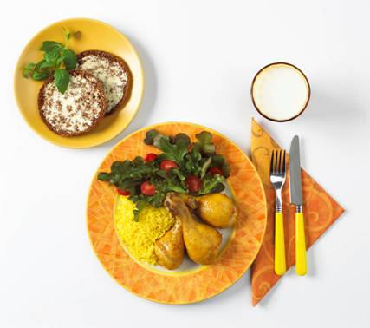
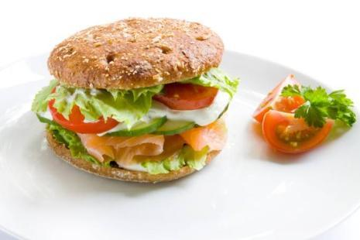

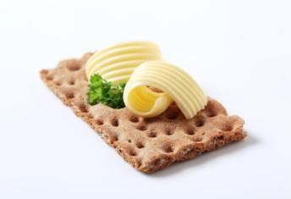
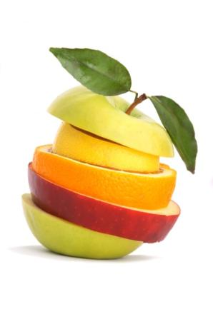
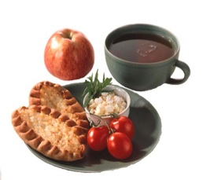
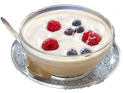
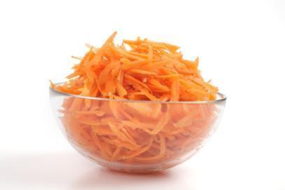
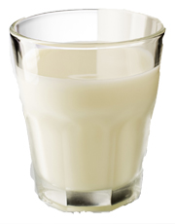
Miten perustella ja motivoida miksi syödä hyvin?
Mitä hyvä ravinto on ? Mitä söit aamiaiseksi. Mitä hyvä ravinto merkitsee itselle ja miksi ? Pari
Notes:
Keskusteluta oppilaita pareittain siitä mitä hyvä ravinto on. Sen jälkeen jokainen pari kertoo yhden asian, mitä hyvä ravinto merkitsee itselle ja miksi.

Slide 4
SUOMALAISET RAVITSEMUSSUOSITUKSET
Suomalaisten ravitsemussuositukset
Valtion ravitsemusneuvottelukunta vuodesta 1954
A- ja D-vitamiinin lisääminen margariineihin
Jodin lisääminen ruokasuolaan (struuma)
Nykyajan ravitsemusongelmat:
Energian liikasaanti, 2-tyypin diabetes yhä nuoremmilla
Sydän- ja verisuonisairaudet
www.ravitsemusneuvottelukunta.fi

Slide 5
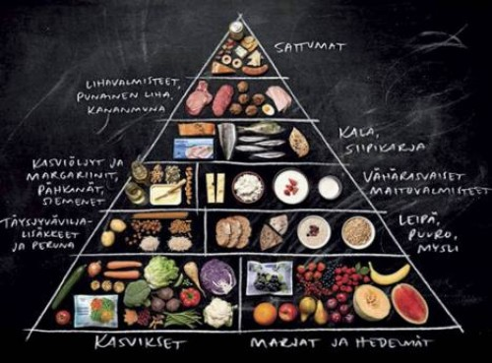
https://www.evira.fi/elintarvikkeet/terveytta-edistava-ruokavalio/kuluttaja-ja-ammattilaismateriaali/https://www.youtube.com/watch?v=hqJ5FoUY3W8

Slide 6
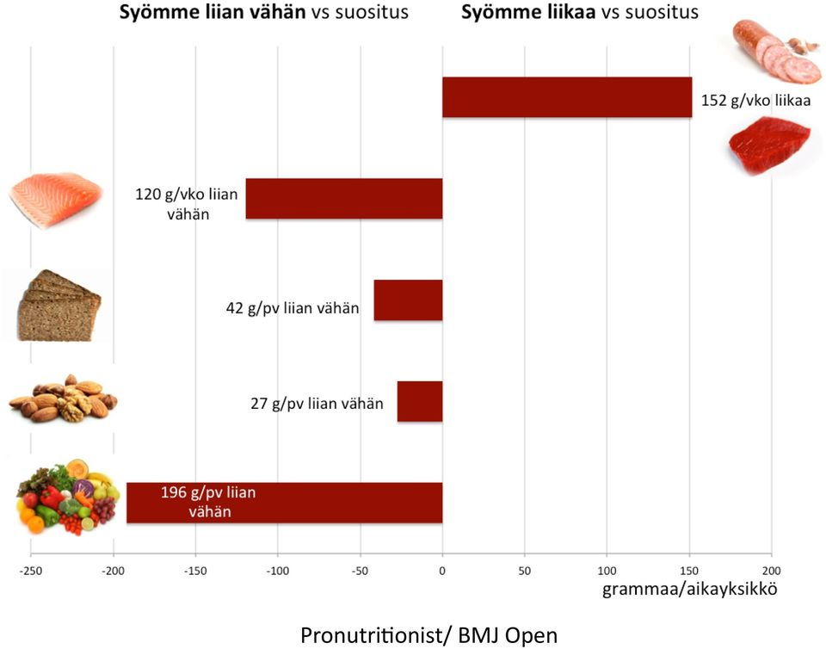

Slide 7
ravitsemus
ENERGIARAVINTOAINEIDEN SAANTI SUOMESSA 2007

Slide 8
Ravitsemussuositusten tavoitteet
Energian saannin ja kulutuksen tasapainottaminen
Tasapainoinen ja riittävä ravintoaineiden saanti
Kuitujen saannin lisääminen (25-35 g/vrk)
Sokerin saannin vähentäminen
Suolan saannin vähentäminen (6 g/vrk)
Alkoholin kulutuksen pitäminen kohtuullisena

Slide 9
Voit testata omia ravitsemustapojasi
Testaa oma suolan saantisi _
http://www.sydan.fi/ruoka-ja-liikunta/testaa-suolan-saantisi
http://www.sydan.fi/terveys-ja-hyvinvointi/testaa-syomistottumuksesi
Missä parannettavaa ? Miten voisi parantaa ravitsemuksen laatua ? Keskustelkaa parin kanssa

Slide 10
SUOSITUKSET D- vitamiinivalmisteen käytöstä
Ikä 2vk – 2v 10µ/g /vrk ympäri vuoden
2 – 17v 7,5 µ/g /vrk ympäri vuoden
18 – 74 v 10µg / vrk vuoden pimeimpinä aikoina ( loka-marraskuu) jos ei käytetä päivittäin D-vitaminoituja maitovalmisteita, rasvalevitteitä ja / tai kalaa
20µg /vrk ympäri vuoden
Yli 75 vuotiaat /Raskaana olevat ja imettävät naiset 10µg/ vrk ympäri vuoden

Slide 11
Ravitsemussuositukset - toimenpiteet
Täysjyväviljan käyttö
Kasviksia, marjoja ja hedelmiä runsaasti joka päivä
Syö vähärasvaisesti valmistettuja perunoita
Käytä vähärasvaisia tai rasvattomia maitovalmisteita
Lisää ja monipuolista kalan kulutusta
Suosi vähärasvaisia ja vähäsuolaisia lihavalmisteita
Kypsennä ruoka rasvaa lisäämättä
Käytä rasvoja niukasti: suosi öljyjä

Slide 12
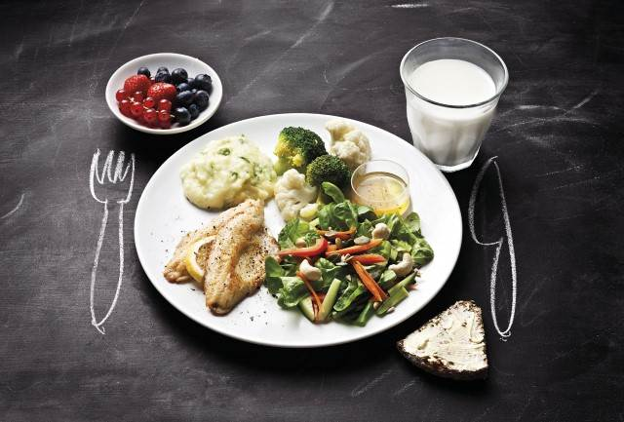
LAUTASMALLI – apuväline terveellisen, ravitsemussuositusten mukaisen aterian havainnollistamiseen ja koostamisen
Notes:
½ lautasesta täytetään ensin kasviksilla, raasteilla, salaatilla/lämpimillä kasvislisäkkeillä. Salaatin joukkoon sopii kasviöljypohjainen saalatinkastike
¼ täytetään peruna/täysjyväviljalisäke
Viimeinen ¼ kuuluu vähäsuolaiselle liha,kala tai munaruualle tai palkokasveja pähkinöitä ja siemeniä sisältävälle kasvisruaalle. Lihavalmisteita ja punaista lihaa ei tulisi käyttää kuin 500g viikossa.

Slide 13
Suomalaisten ravitsemus
Työ ja kouluaikainen ruokailu
Henkilöstöruokailu suosituinta nuorilla ja pääkaupunkiseudulla
Hyvin koulutettu toimihenkilö henkilöstöravintolan tyyppiasiakas
Kouluruokailu (kouluterveyskysely):
pojat parempia syöjiä kuin tytöt
Salaattia syödään harvemmin kuin 1990-luvun loppupuolella
Makeiset ja välipalat yhä suositumpia (2/3 nauttii välipaloja koulupäivän aikana)
Suosituimpia välipaloja ovat em. Makeiset ja virvoitusjuomat

Slide 14
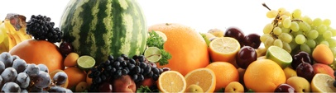

Ravitsemussuositukset - Puoli kiloa kasviksia päivässä
1 tomaatti 80 g
2 cm kurkkua 30 g
1 päärynä 150 g
1 banaani 100 g
1 porkkana
raasteena 60 g
1,5 dl wok-
vihanneksia 80 g
Yhteensä 500 g
Suosi mehujen sijasta hedelmiä tai marjoja.
Syö osa kasviksista tuoreena, osa kypsänä.
Onnistut, kun syöt jotain jokaisella aterialla ja välipalalla.
Notes:
Syö vihanneksia juureksia, hedelmiä ja marjoja runsaasti. Ne ovat vitamiinien, kivennäisaineiden ja kuidun lähde. Syö niitä joka aterialla. Ne ovat myös hyviä välipaloja.
Parhaiten vitamiinit ovat tallessa tuoreissa kasviksissa. Suosi hedelmiä ja marjoja mehujen sijasta, koska tällöin saat myös niiden kuidun.
Ehdotus: Kerää puolen kilon verran tuotteita pussiin. Puoli kiloa on yllättävän vähän.
Listaa vaihtoehtoja kurkulle, tomaatille, kiinankaalille tai porkkanalle.
Entä juuresten käyttö raasteina tai salaateissa? Tunnetko kyssäkaalin, palsternakan tai retikan?

Slide 15
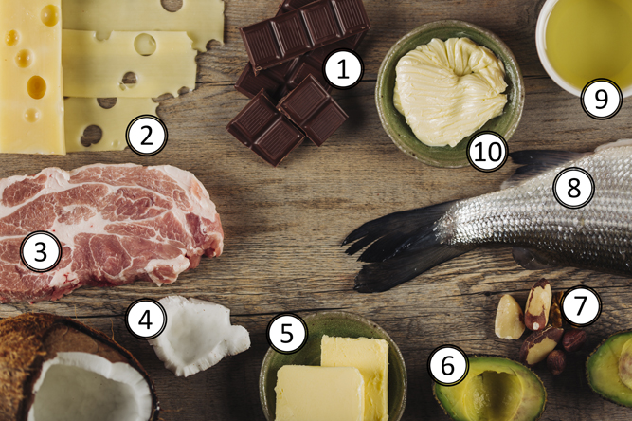
MITKÄ OVAT PEHMEÄN JA MITKÄ KOVAN RASVAN LÄHTEITÄ?

Slide 16
MITÄ RASVAA VALITSEN?
Suosi kasviöljyjä kuten rypsiöljyä ruuanlaitossa ja leivonnassa.
Käytä öljypohjaisia salaatinkastikkeita.
Voitele leipäsi mahdollisimman pehmeällä levitteellä, vähintään 60 prosenttia rasvaa sisältävällä kasvimargariinilla tai kasvirasvalevitteellä.
Suurin osa rasvasta saadaan piilorasvana. Se on usein laadultaan kovaa rasvaa, mitä tulisi vähentää.
VIDEO: https://www.youtube.com/watch?v=_hRW7TAAwhs

Slide 17
ENERGIARAVINTOAINEET: RASVAT
Kiinteä (kova) rasva muodostuu tyydyttyneistä rasvahapoista
Kovat rasvat ovat pääsääntöisesti eläinperäisiä (poikkeuksena kookos- ja kaakaorasva)
Oljymäinen rasva muodostuu monityydyttymättömistä rasvahapoista, joista tärkeimpiä ovat linoli- ja linoleenihapot, joita on saatava ravinnosta
Kasvisperäisiä (rypsiöljy, oliiviöljy, kasvismargariinit)
Kalan rasva on pehmeää, koska siinä on runsaasti monityydyttymättömiä n-3-rasvahappoja, erityisesti eikosapentaeenihappoa (EPA) ja dokosaheksaeenihappoa (DHA), ja vain vähän tyydyttyneitä rasvahappoja.
N-3- rasvahapot ovat erityisen tärkeitä mm. aivojen, keskushermoston ja näkökyvyn kehitykselle. Kalan rasvoilla arvellaan olevan myös mielialaa parantava vaikutus.

Slide 18
ENERGIATARVE
Ihmisen päivittäinen energiantarve on riippuvainen perusaineenvaihdunnasta
Siihen kuuluvat kaikki tahdosta riippumattomat elintoiminnot
Määrä riippuu henkilön koosta ja kudosten aktiivisuudesta (sairaudet, vammat)
Naisten perusaineenvaihdunta on pienempi kuin miehillä
Ikääntyminen hidastaa perusaineenvaihduntaa
ENERGIATARVE:
Energiatarpeeseen vaikuttavat myös lihastyö ja liikunta.
Aikuisen energiatarve voidaan arvioida seuraavasti
Energiatarve = peruskerroin x fyysinen aktiivisuus
Peruskerroin = pituus cm – 105 = kerroin

Slide 19
Ravitsemus- Energian tarve
FYYSINEN AKTIIVISUUS | NAINEN |  | MIES
 | kJ | kcal | kJ | kcal
hyvin kevyt | 105-125 | 25-30 | 125-145 | 30-35
kevyt | 125-145 | 30-35 | 145-165 | 35-40
keskitasoinen | 145-165 | 35-40 | 165-185 | 40-45
Esimerkki:Nainen, 160 cm. Kevyt työ (opiskelu)
Kerroin = 160 -105 = 55
Energiatarve= 55 x 30 kcal = 1650 kcal tai 55 x 125 kJ = 6875 kJ = 6,9 MJ
Tehtävä - Laske oma energian tarpeesi !

Slide 20
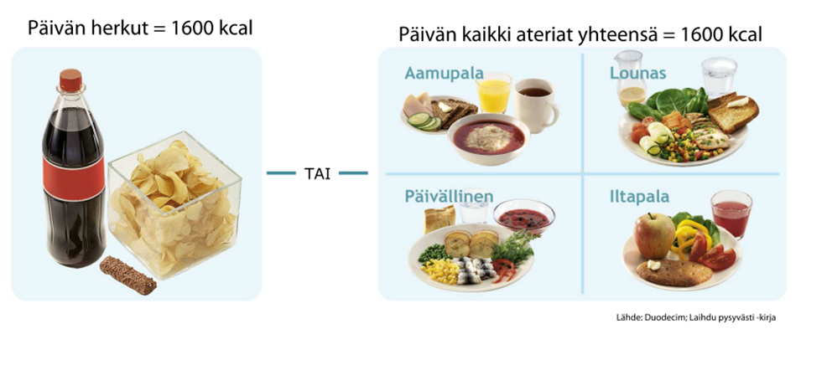
Usein ateria korvataan – mutta millä?
Notes:
Ruoka jää syömättä → energiavaje + väsymys → syödään jotain muuta → laatu?
Kouluruuan syömättömyys on yhteydessä epäterveellisten välipalojen nauttimiseen (limppari, lihapiirakka, hampurilaiset).
Oppilaat, jotka söivät yleensä joko koko kouluaterian tai ainakin joitain kouluaterian osia, söivät muita oppilaita useammin vähintään 6 x viikossa vihanneksia, hedelmiä tai marjoja, ruis- tai näkkileipää, maitoa tai piimää, viiliä tai jogurttia tai juustoa.
Kouluaterian väliin jättävät oppilaat söivät (lähes) päivittäin ranskanperunoita, perunalastuja, hampurilaisia, pizzaa, lihapiirakkaa tai pasteijoita, jäätelöä, makeisia ja suklaata
(Lähde: KTL B 26/2007, Suomalaisnuorten kouluaikainen ateriointi)
20

Slide 21
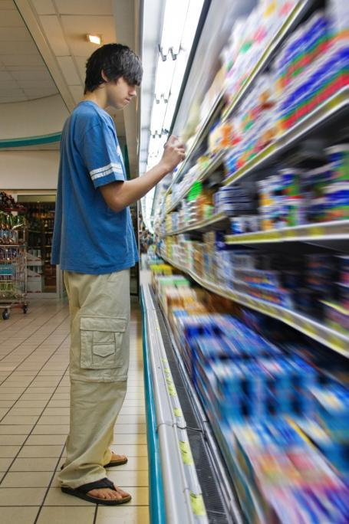
Valitse fiksusti − tuoteselosteet
Tuoteselosteet auttavat vertaamaan eri tuotteita samoista tuoteryhmistä.
Ainesosaluettelo kertoo tuotteen sisällön. Luettelossa kerrotaan valmistusaineet ja lisäaineet painon mukaan alenevassa järjestyksessä.
Ravintoarvomerkinnät kertovat proteiinin, rasvan ja hiilihydraattien määrän.
Notes:
Kun järkevät valinnat tekee jo kaupassa, kotona on helpompi välttää kiusauksia ja syödä monipuolisesti ja hyvin.

Slide 22
Ravintosisältö
Ravintoarvo ilmoitetaan yleensä 100 g (tai 100 ml) kohden.
Jogurtti (sokeroimaton) | Jogurtti (sokeroitu)
Ravintosisältö / 100 g Energiaa 44 kcal Proteiinia 4,2 g Hiilihydraattia 6,6 g Rasvaa 0,1 g | Ravintosisältö / 100 g Energiaa 85 kcal Proteiinia 3,5 g Hiilihydraattia 13 g Rasvaa 2,0 g
Notes:
Elintarvikkeiden ravintosisältömerkinnät ovat pääsääntöisesti vapaaehtoisia. Monet suomalaiset kuluttajat tarkkailevat tuotteiden rasvapitoisuutta.
Usein rasva on piilorasvana eikä tuotteesta voi nähdä sen rasvaisuutta. Ravintosisällön ilmoittaminen koetaan hyvänä palveluna, ja sen vapaaehtoista ilmoittamista toivotaan.

Slide 23
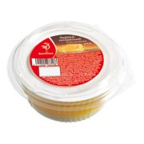
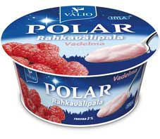
Ravintoarvot
Rahkavälipala, vadelma
Hedelmä-vaniljakiisseli
Ravintosisältö/100g
Energia: 100 kcal
Proteiini 7,3 g
Hiilihydraatit 13 g
Rasva 2 g
Ravintosisältö/100g
Energia: 100 kcal
Proteiini 1,3 g
Hiilihydraatit 16 g
Rasva 3,1 g
Notes:
Välipalalla on väliä! Vaikka tuotteiden energiasisältö ja rasvan määrä on sama, liikkujan pääasialliseksi välipalaksi ei riitä pelkkä hedelmä tai muu hiilihydraatti. Proteiineja mielellään jokaiseen välipalaan ja ateriaan! Tämän ja seuraavien diojen avulla pystyt halutessasi käymään läpi ruoka-aineksien tuoteselosteita ja vertailuja. Pienen ryhmän kanssa paras tapa on kerätä purkkeja ja käydä vielä käytännönläheisemmin eri vaihtoehtoja läpi.

Slide 24
Ainesosaluettelo
Valmistusaineet ja lisäaineet ilmoitetaan painon mukaan alenevassa järjestyksessä. Ensin se ainesosa, jota on eniten ja viimeisenä se, jota on vähiten.
Ruokakerma | Kasvirasvavalmiste
Ainesosat: Kerma, kovettamaton kasviöljy, vesi, hapate, suola (1,5 %) ja happamuudensäätöaineet (E500, E339). | Ainesosat: Kasviöljy (rypsiöljy), auringon-kukkaöljy, pellavaöljy, kasvirasva, vesi, kirnumaito, suola (0,9 %), lesitiini, E 471.
Notes:
Elintarvikkeen valmistusaineet ja lisäaineet luetellaan ainesosaluettelossa painon mukaan alenevassa järjestyksessä. Ensin se ainesosa, jota on eniten ja viimeisenä se, jota on vähiten.

Slide 25
RAVINTOAINEIDEN RYHMITTELY
ENERGIARAVINTOAINEET
SUOJARAVINTOAINEET
hiilihydraatit
rasvat
proteiini
alkoholi
vitamiinit
kivennäisaineet
proteiinit
välttämättömät rasvahapot

Slide 26
ENERGIARAVINTOAINEET : HIILIHYDRAATIT
ENERGIARAVINTOAINEET: HIILIHYDRAATIT
Sokerit (mono- ja disakkaridit)
Tärkkelys ja selluloosa (polysakkaridit)
Hiilihydraatit ovat normaalille aineenvaihdunnalle välttämättömiä
Kannattaa valita ruoka-aineita, jotka sisältävät hiilihydraattien lisäksi vitamiineja, kivennäisaineita ja kuitua (täysjyvävilja)
Energiatarpeen ylittävä hiilihydraattimäärä varastoituu rasvana
Sokerin käyttöä on hyvä rajoittaa, koska se tuottaa pelkkää energiaa

Slide 27
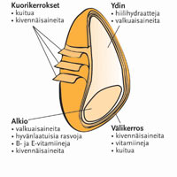
Valitse fiksusti
Täysjyväleivissä on kuitua noin 8−14 g / 100 g.
Valitse myslit ja täysjyvämurot sokeroimattomina.
Täysjyväinen myslipatukka tai välipalakeksi sopii silloin tällöin evääksi.
Kuva: Vaasan
15/2/19
27
Notes:
Joitakin käytännön kriteerejä hiilihydraattien valintaan.
15/02/2019
27

Slide 28
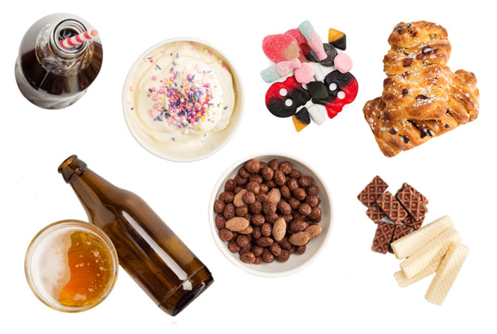
HYVÄ TIETÄÄ SOKERISTA…
Sokeria suositellaan saatavaksi enintään 40–50 g/päivä = noin 15-20 sokeripalaa
Sokeri sisältää lähes pelkästään energiaa ja aiheuttaa verensokerin suurta vaihtelua.
Syö vain harvoin makeisia, sokeroituja juomia ja leivonnaisia.
Suosi vähäsokerisia vaihtoehtoja, esim. maustamatonta jogurttia marjojen kera sokeroidun hillojogurtin sijaan.
Tiesitkö, että pieni suklaapatukka sisältää noin 7 sokeripalaa, ja 2 dl:n annos sokeroitua jogurttia jopa 10 sokeripalaa? Katso video erilaisista sokeripommeista.

Slide 29
Ravitsemus
KOLESTEROLI:
Rasvojen sukuinen aine
Saadaan eläinkunnan ruoka-aineista
Elimistö valmistaa kolesterolia välttämättömiin tarpeisiin (sappihappojen ja D-vitamiinin valmistus)
RASVOJEN TEHTÄVÄT:
Tärkeä energianlähde; poistaa näläntunnetta
Eristää kylmältä
- Rasvat suojelevat arkoja sisäelimiä
Rasvojen mukana saadaan rasvaliukoisia vitamiineja (A, D ja E-vitamiinit)
Rasvojen mukana saadaan välttämättömät rasvahapot

Slide 30
ENERGIARAVINTOAINEET: PROTEIINIT
Koostuvat aminohapoista (n. 20 erilaista)
Tarvitaan kudosten rakentamiseen ja uusiutumiseen
Välttämättömiä aminohappoja (10) saatava ravinnosta
Eläinkunnan tuotteissa on sopivassa suhteessa kaikkia välttämättömiä aminohappoja
Proteiinit luokitellaan ensisijaisesti suojaravintoaineisiin ja toissijaisesti energiaravintoaineisiin
Proteiinit säätelevät elimistön vesitasapainoa, pH-arvoa sekä osmoottista painetta soluissa
Jatkuva liiallinen proteiinien saanti rasittaa aineenvaihduntaa

Slide 31
Kotitalous: ravitsemus
RAVINTOAINEET: VESI
Välttämättömin ravintoaine
Solujen rakenneosa
Osallistuu ravintoaineiden kuljetukseen ja imeytymiseen
Osallistuu kuona-aineiden kuljetukseen ja erittymiseen
Osallistuu elimistön lämmönsäätelyyn
Toimii voiteluaineena nivelissä
Aikuisilla suositeltava ruoasta ja juomista saatava nestemäärä/vrk on 2-3 litraa

Slide 32
RAVITSEMUS TYÖELÄMÄSSÄ
Pohdi, miten ravitsemus-tottumuksesi vaikuttavat työkykyysi.
Millä tavalla uskot ruokailevasi työelämässä: lounasravintolassa, kebabilla, eväillä?
Pohdi eri vaihtoehtojen plussat ja miinukset.
Mitä erityispiirteitä yötyö vaatii ravitsemukselta?

Slide 33
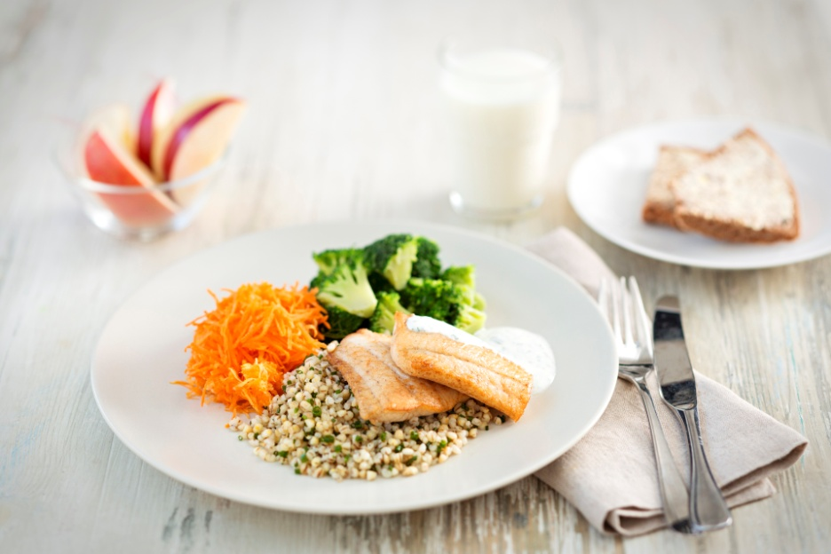
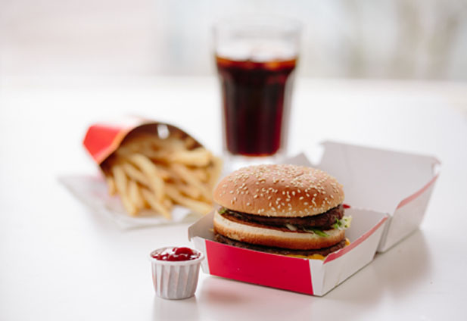
EI OLE AIVAN SAMA, MITÄ SYÖ
Alla on kuvat kahdesta erilaisesta ateriasta. Seuraavalla dialla on laskelma siitä, kuinka paljon erilaisia ravintoaineita aterioista saa. Mitä mieltä olet, kumman aterian laskelman perusteella valitsisit?

Slide 34
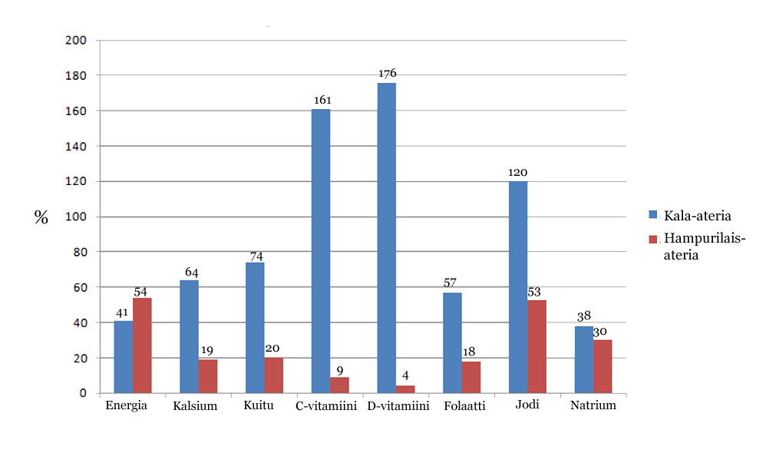

Slide 35
KESTÄVÄT VALINNAT
Syö ravitsemussuositusten mukaisesti.
Enemmän kasviksia, vähemmän eläinkunnan tuotteita.
Ympäristökuormitus pienenee yli neljänneksellä, jos suomalaiset syövät ravitsemussuositusten mukaisesti.
Suosi lähellä tuotettua ruokaa.
Lähellä tuotettua ruokaa voit suosia esimerkiksi tekemällä ehdotuksia perheesi ostoslistaan tai kouluruokailuun.
Älä heitä syömäkelpoista ruokaa hukkaan!

Slide 36
Lisätietoja
THL - Elintavat ja ravitsemus: Terveyden ja hyvinvoinnin laitoksen Ravitsemussivut kuvaavat ravitsemuksen merkitystä elintapasairauksien ehkäisyssä
Syö hyvää - hanke: Hankkeen tavoitteena on viestiä hyvistä ruokavalinnoista sellaisessa muodossa, että ne puhuttelevat yksilötasolla. Suositusten soveltaminen on hankkeen keskiössä: tavoitteena on, että moni löytäisi vastauksia omiin pohdintoihinsa ja ymmärtäisi terveellisen ruokavalion koostamisen perusedellytykset ja haasteet. Hanke pohjautuu vuonna 2014 julkaistuihin ravitsemissuosituksiin. Lue lisää täältä
Fineli: Fineli on Terveyden ja hyvinvoinnin laitoksen ravitsemusyksikön ylläpitämä elintarvikkeiden kansallinen koostumustietopankki, johon on koottu tietoa suomalaisten ja Suomessa käytettävien elintarvikkeiden keskimääräisestä ravintoainekoostumuksesta. Lue lisää täältä
Sydänmerkki: Sydänmerkki on elintarvikepakkauksista ja ravintoloista löytyvä merkki, joka osoittaa, että kyseinen tuote tai ruoka-annos on terveyden kannalta parempi vaihtoehto. Se on kehitetty helpottamaan arjen valintoja. Lue lisää Sydänmerkistä täältä.

Slide 37
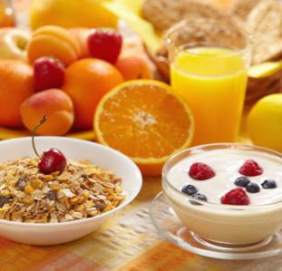
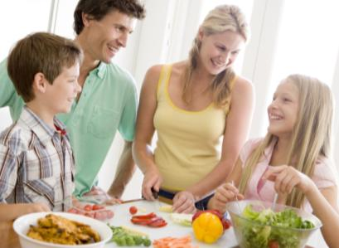
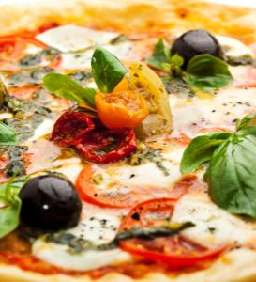

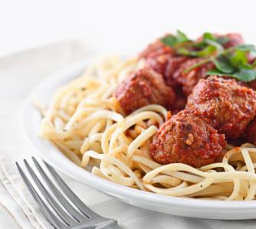
Ravitsemusasioissa terve järki riittää
perusasiat kuntoon
arkiset rutiinit ratkaisevat
monipuolisuus
rento sallivuus
nauttiminen ja sosiaalisuus
herkuttelulle on omat paikkansa − mutta ei joka päivä

Slide 38
Tehtävä ( tämän voi liittää liittää ja tehdä hyvinvointisuunnitelmaan
Seuraa ruokatottumuksia 3 päivän ajan
- Mitä aterioita päivääsi kuului?
Söitkö terveellisesti /epäterveellisesti / liian vähän /liikaa

